Slide 1
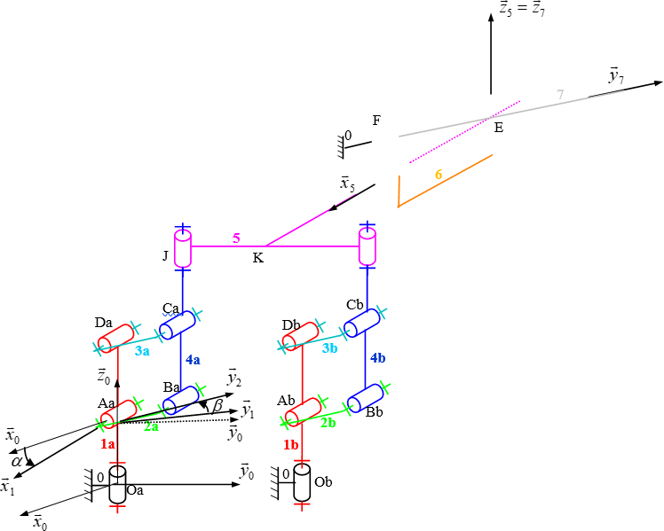
Cycle 7 - MODELISATION DES CHAINES DE SOLIDES DANS LE BUT DE DETERMINER LES CONTRAINTES GEOMETRIQUES DANS LES MECANISMES
Analyse du système
Chaine fonctionnelle de l’EVOLAP
Nombre de mobilités du système :
Graphe de structure
 | Modélisation du système | Modélisation méca 3D
Mobilités
Cycles et Ec
Ic
hs
Schéma cinématique
Schéma cinématique isostatique
Intérêt de l’hyperstatisme
Modélisation du système
Intérêt du second parallélogramme
Commenter les écarts éventuels
Conséquences d’un mauvais réglage (expérimentateurs)
Conditions sur les longueurs
Relations angulaires
Influence du réglage
Conséquences d’un mauvais réglage (modélisateurs)
Relation géométrique
Conclusion

Slide 2
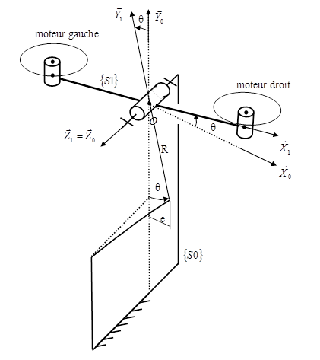
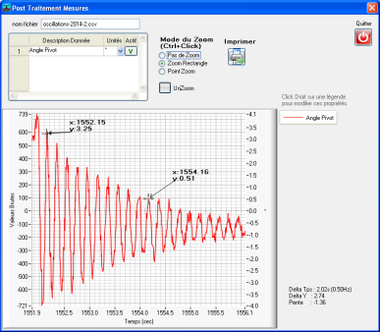
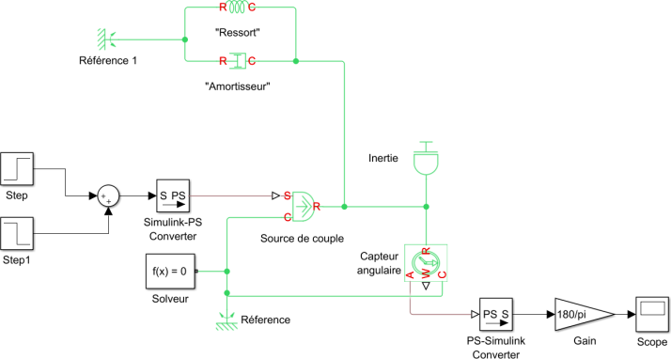
Cycle 6 - Modéliser le comportement des systèmes mécaniques dans le but d'établir une loi de comportement ou de déterminer des actions mécaniques en utilisant le PFD
Résultat de l’expérimentation
Écarts J_{exp} – J_{sim}
Expérimentation
J_{exp} = 9,4 10⁻³ kg.m²
Écarts J_{exp} – J_{SW}
Modélisation associée à l’expérimentation
Tp = 0,2 (2s pour 10 oscillations) k = 0,43.10³N/m
J = 9,4 10⁻³ kg.m²
Résultat de la modélisation
Écarts J_{SW} – J_{sim}
Modélisation acausale
J_{sim} =
Méthode pour identifier J
Bilan
J_{Huygens} =
Origines des écarts entre les deux inerties calculées
Modélisation SW
J_{SW} =
J_{SolidWorks} =
Inertie retenue :

